Slide 1
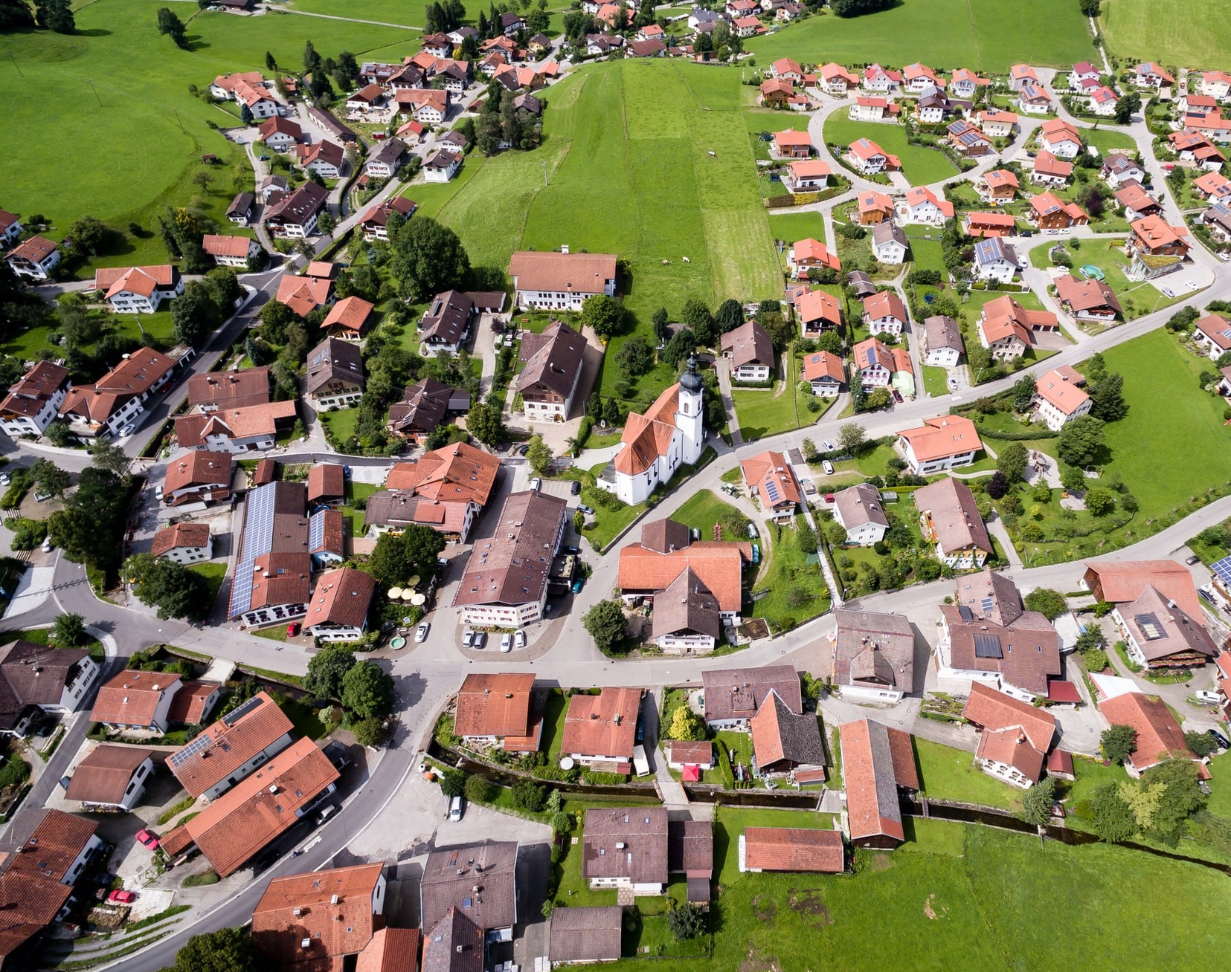


Elinympäristöjen terveellisyys
Kuva: Unsplash.com / Andreas Gücklhorn

Slide 2
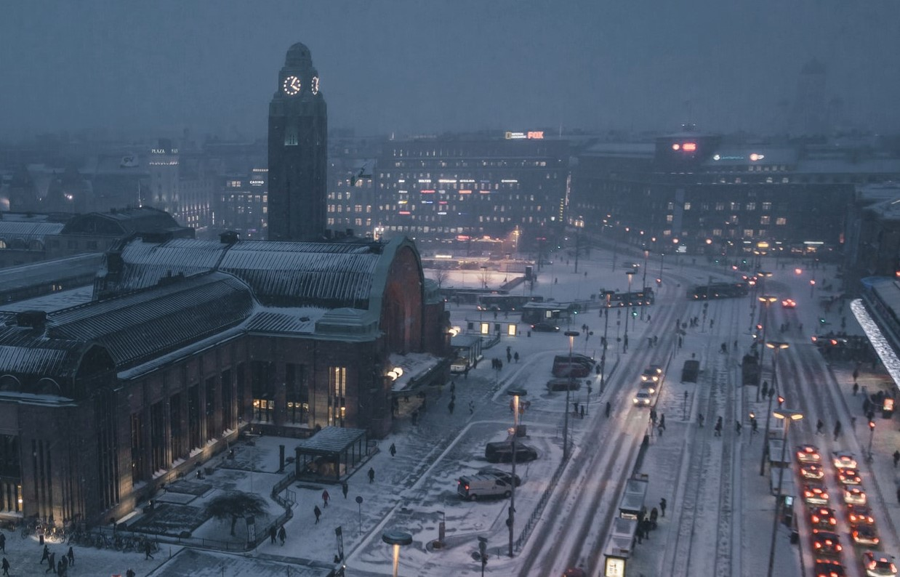
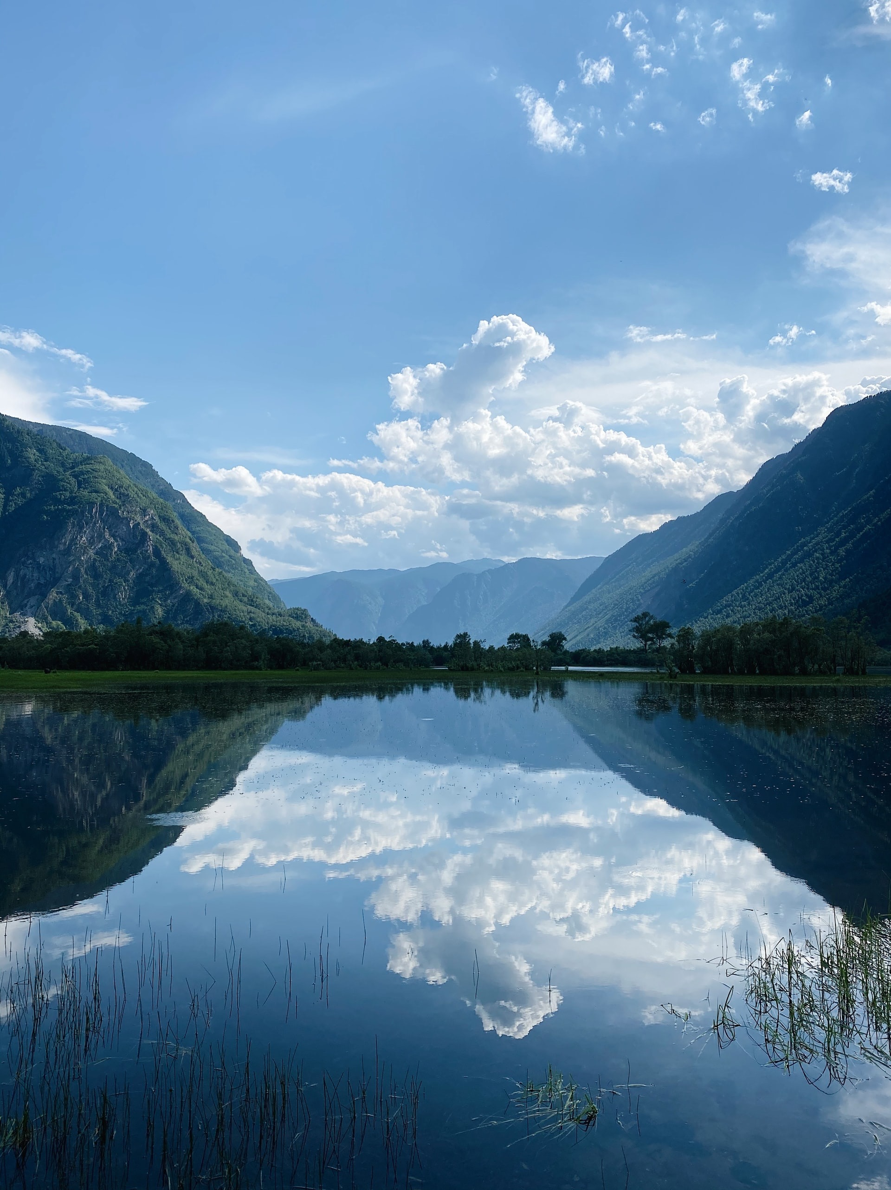
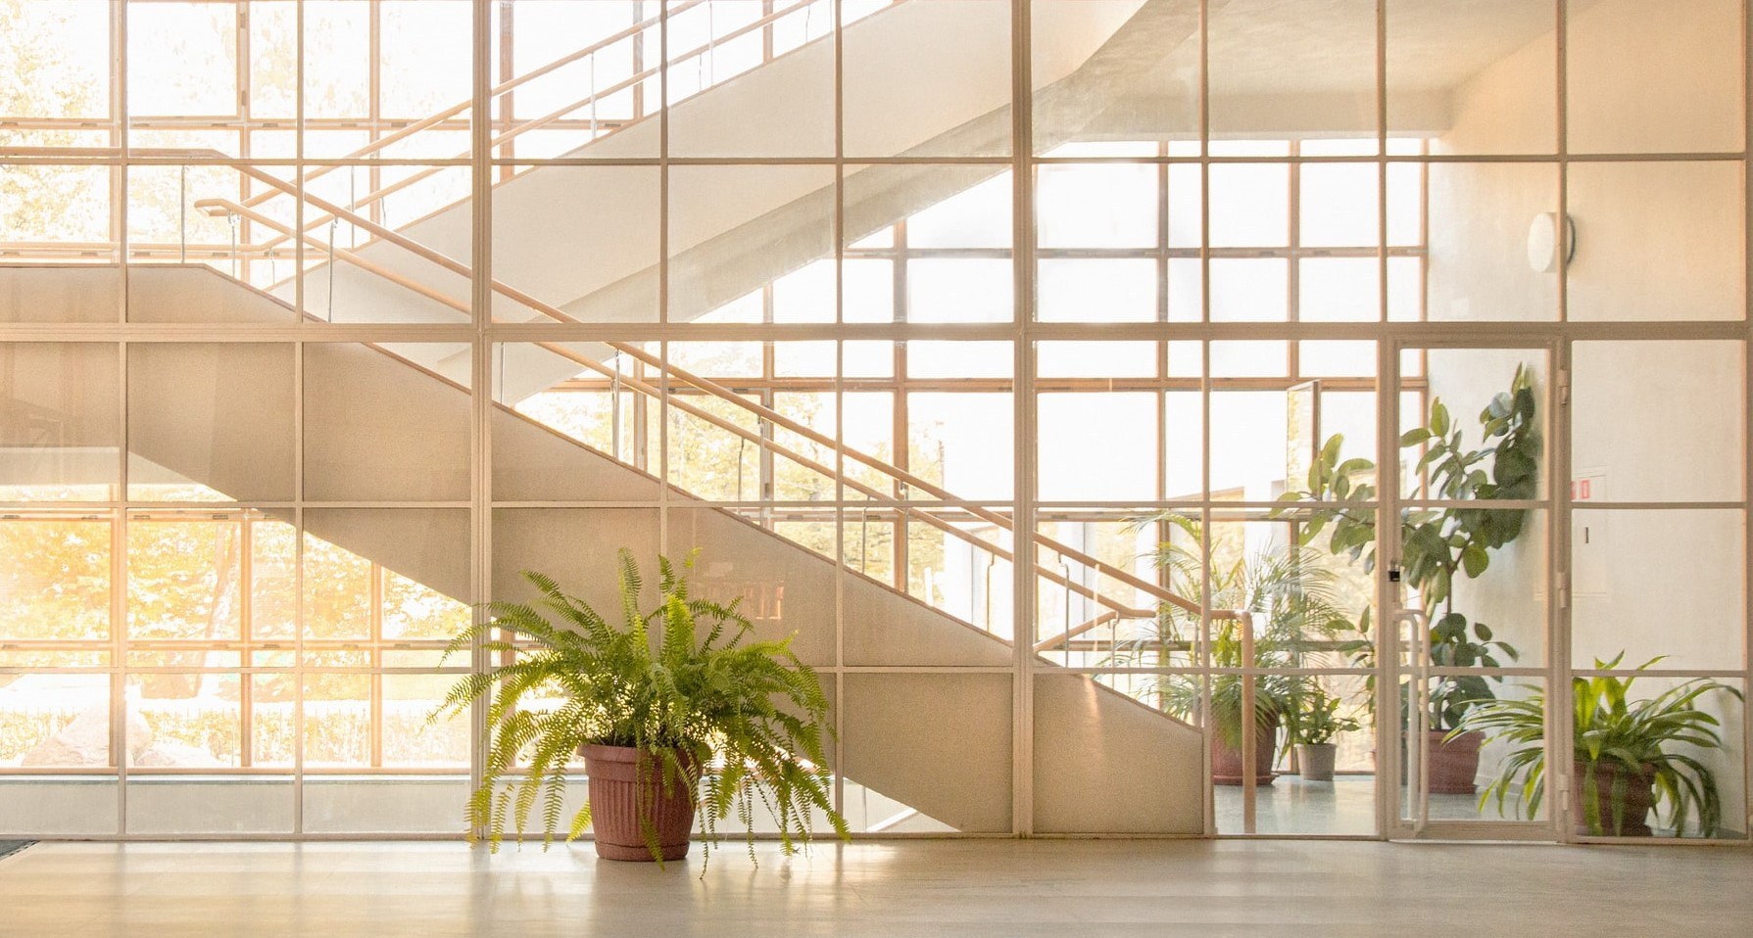
Fyysinen ympäristö
Rakennettu ympäristö
Luonnonympäristö
Valo
Lämpötila
Äänet
Ilmanlaatu
Veden puhtaus
Kuva: Unsplash.com / Alexandr Bormotin
Kuva: Unsplash.com / Alexey Murzin
Kuva: Unsplash.com / Andi Art

Slide 3
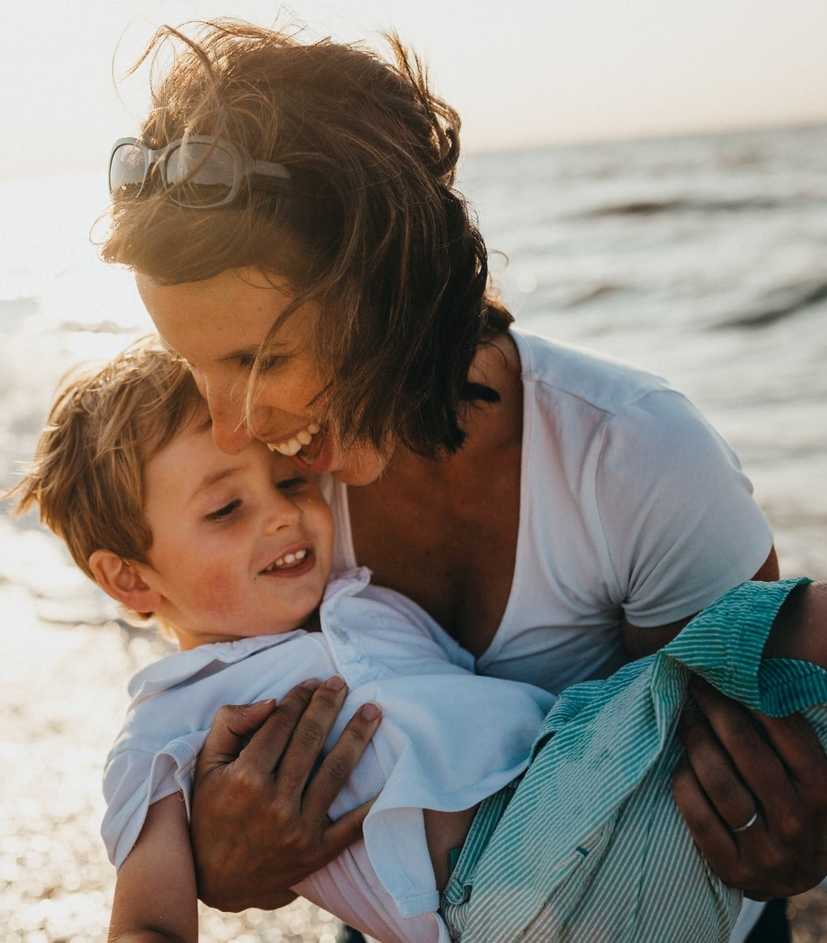


Psykososiaalinen ympäristö
Kuva: Unsplash.com / Xavier Mouton
Kuva: Unsplash.com / Erika Giraud
lmapiiri, joka muodostuu ihmisten välisestä vuorovaikutuksesta
Terveyttä tukeva psykososiaalinen ympäristö on
turvallinen
kannustava
toimintakykyä tukeva
erilaisuutta arvostava
Kuva: Unsplash.com / Brooke Cagle

Slide 4
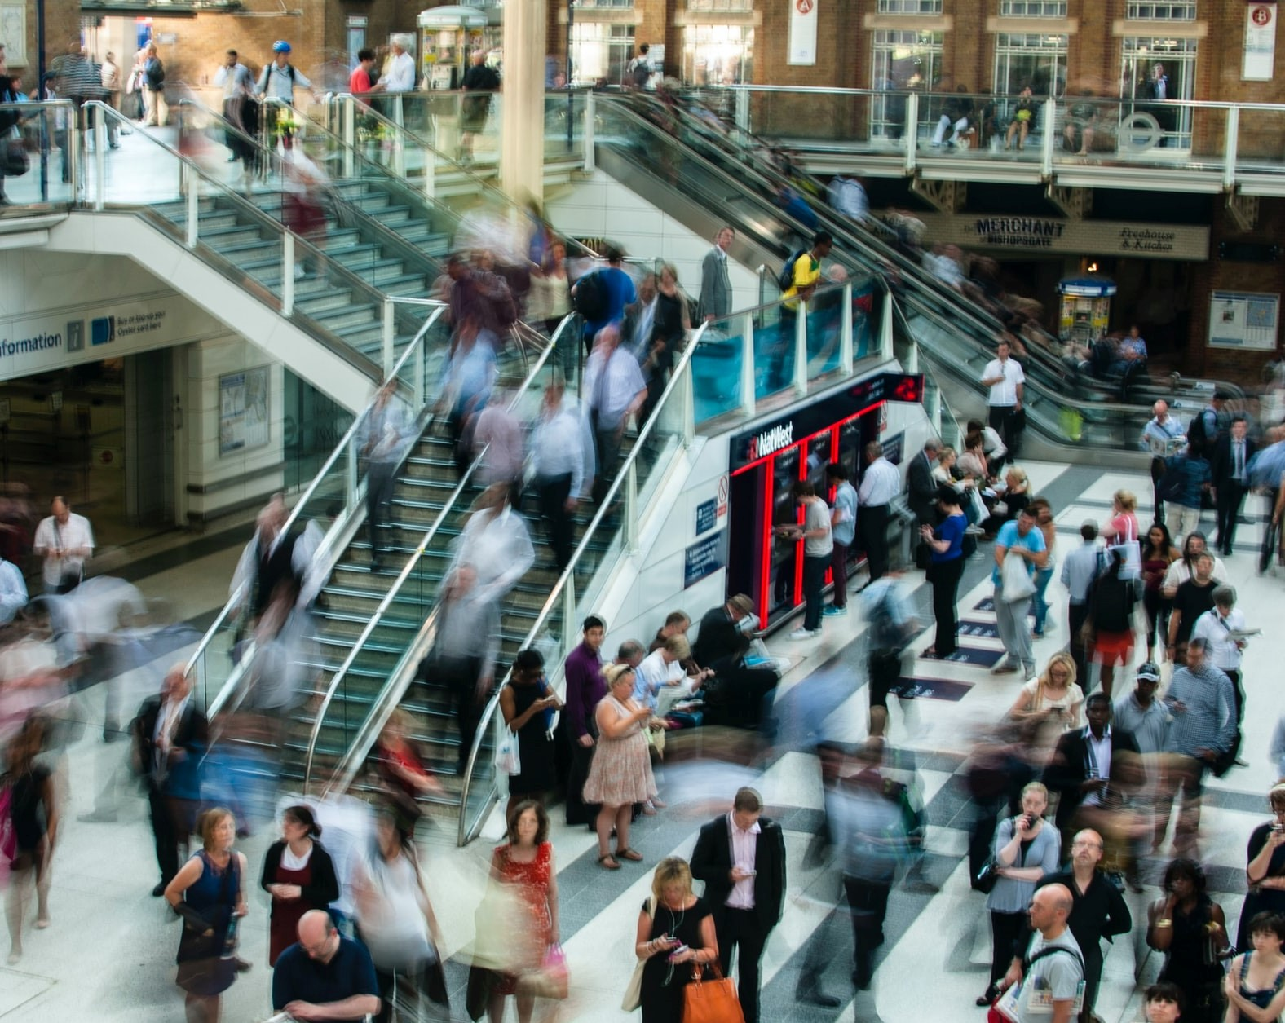
Toiminnallinen ympäristö
Fyysinen ympäristö
luo puitteet kaikelle toiminnalle, kuten
liikkumiselle
ihmisten kohtaamiselle
opiskelulle
työnteolle
harrastamiselle
rentoutumiselle
Psykososiaalinen ympäristö
vaikuttaa siihen, miten ihminen reagoi ympäristön tarjoamiin mahdollisuuksiin
Kuva: Unsplash.com/ Anna Dziubinska

Slide 5
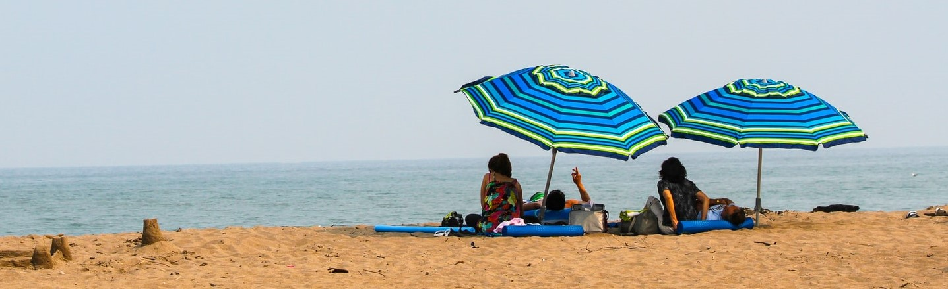
Ympäristön vaikutukset terveyteen voivat olla
Esimerkkinä UV-säteilyn terveysvaikutukset
Myönteinen: iholla muodostuu D-vitamiinia
Kielteinen: syövälle altistuminen
Lyhytkestoinen ja palautuva: ihon palaminen
Pysyvä: ihoa vanhentava vaikutus, syöpäriskin kasvu
Toisiaan voimistava: jotkut lääkeaineet ja UV-säteily voivat aiheuttaa iho-oireita
myönteisiä / kielteisiä
suoria / epäsuoria eli välillisiä
lyhyt- / pitkäkestoisia
palautuvia / pysyviä
toisiaan voimistavia / heikentäviä
Kuva: Unsplash.com/ John McArthur

Slide 6
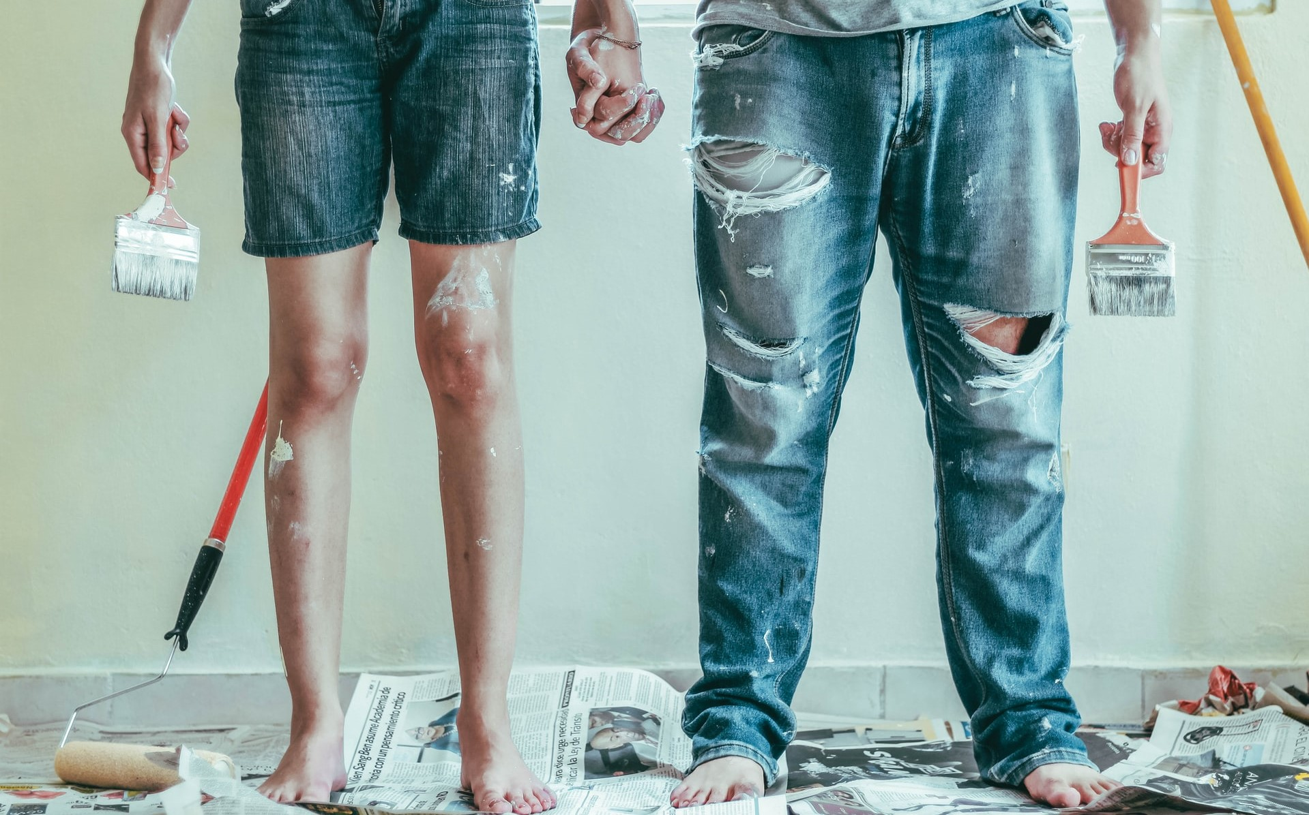
Ympäristöaltisteet aiheuttavat suoria terveysvaikutuksia
Altistus-vastesuhde
Kertoo, kuinka suuri annos on terveydelle vaarallinen
Usein: mitä suurempi on altistuminen, sitä suurempi on terveydelle koituva haitta
Toisinaan: vähäinen annos on terveydelle välttämätön, mutta suuri annos vaarantaa terveyden (esim. rasvaliukoiset vitamiinit)
Esimerkkejä terveyshaittoja aiheuttavista altisteista
Fysikaaliset
melu, säteily, tärinä
kuumuus, kylmyys, ilman pienhiukkaset
Kemialliset
kaasumaiset ilmansaasteet
työpaikalla tai kotona käytetyt kemikaalit
maalit, liuottimet
ympäristömyrkyt
Biologiset
homeitiöt, siitepöly, mikrobit
Kuva: Unsplash.com / Roselyn Tirado

Slide 7
Epäsuorat eli välilliset terveysvaikutukset
Esimerkki meluisan opiskeluympäristön mahdollisista epäsuorista vaikutuksista terveyteen
Ympäristön vaikutukset ovat usein epäsuoria.
Ne tapahtuvat välivaiheinen kautta.
Ne voivat olla mahdollisia tai todennäköisiä, mutta vaikutukset ovat yksilöllisiä ja tulevat usein viiveellä.
Niille ei voi laskea altistus-vastesuhdetta.
MELU
Oppimisvaikeudet
Motivaatio heikkenee
TULOKSET
Opiskelutulokset laskevat
Stressi kasvaa
TERVEYS
Luottamus omiin kykyihin ja tulevaisuuteen heikkenee

Slide 8
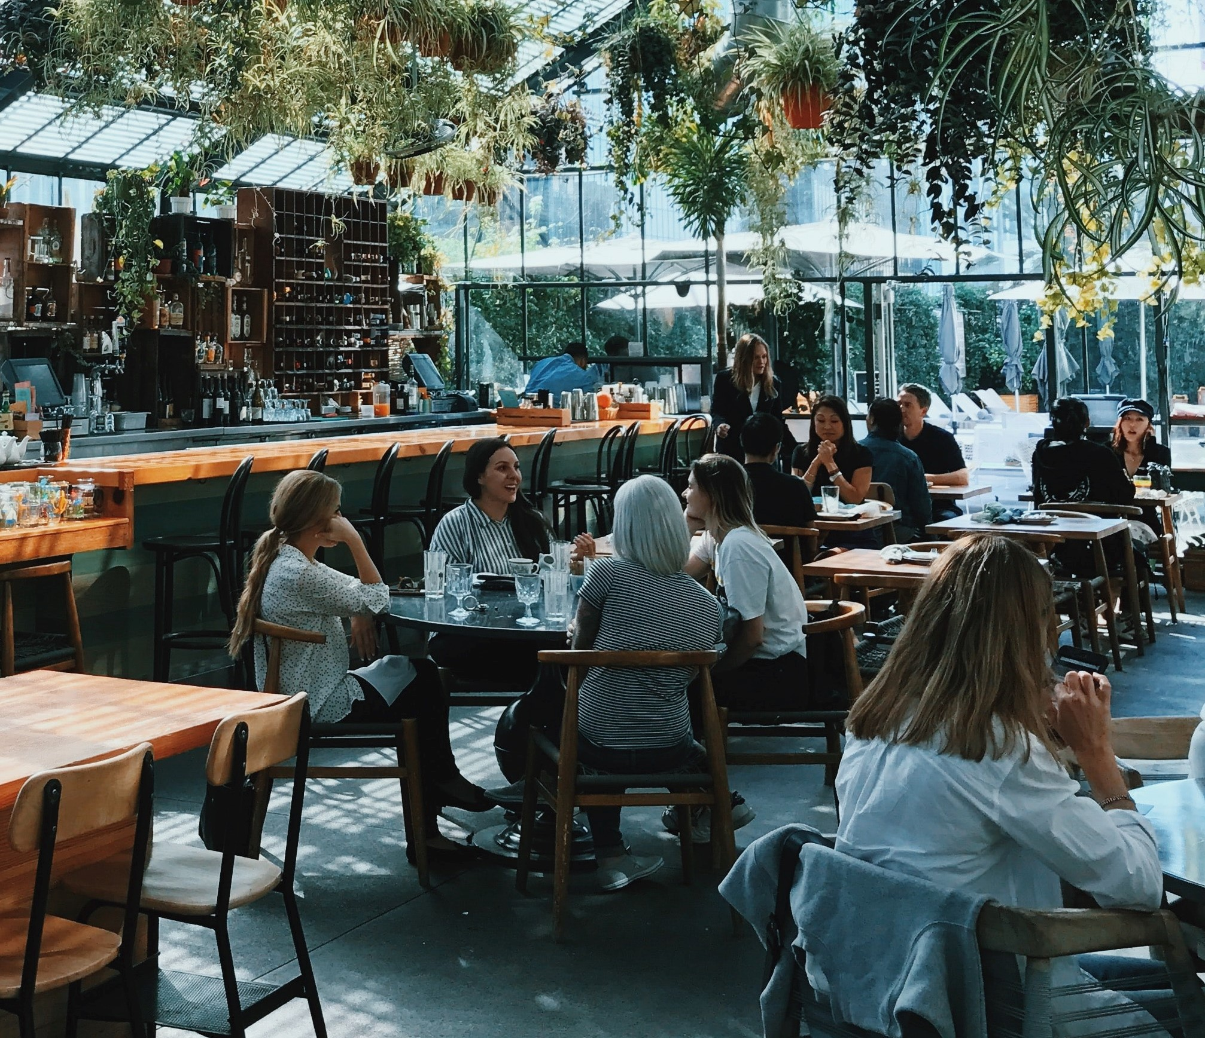
Rakennettu ympäristö terveelliseksi suunnittelun avulla
Hyvinvointia tukeva ympäristö on terveellinen, turvallinen ja viihtyisä.
Esimerkkejä hyvästä kaupunkisuunnittelusta
Luontevat kohtaamispaikat lisäävät yhteisöllisyyttä.
Turvalliset kävely- ja pyörätiet kannustavat hyötyliikuntaan.
Monipuoliset lähiliikuntapaikat ja muut harrastusmahdollisuudet tarjoavat virikkeitä.
Viheralueet lisäävät viihtyisyyttä, vaimentavat melua ja puhdistavat ilmaa.
Kuva: Unsplash.com / Kayleigh Harringt

Slide 9
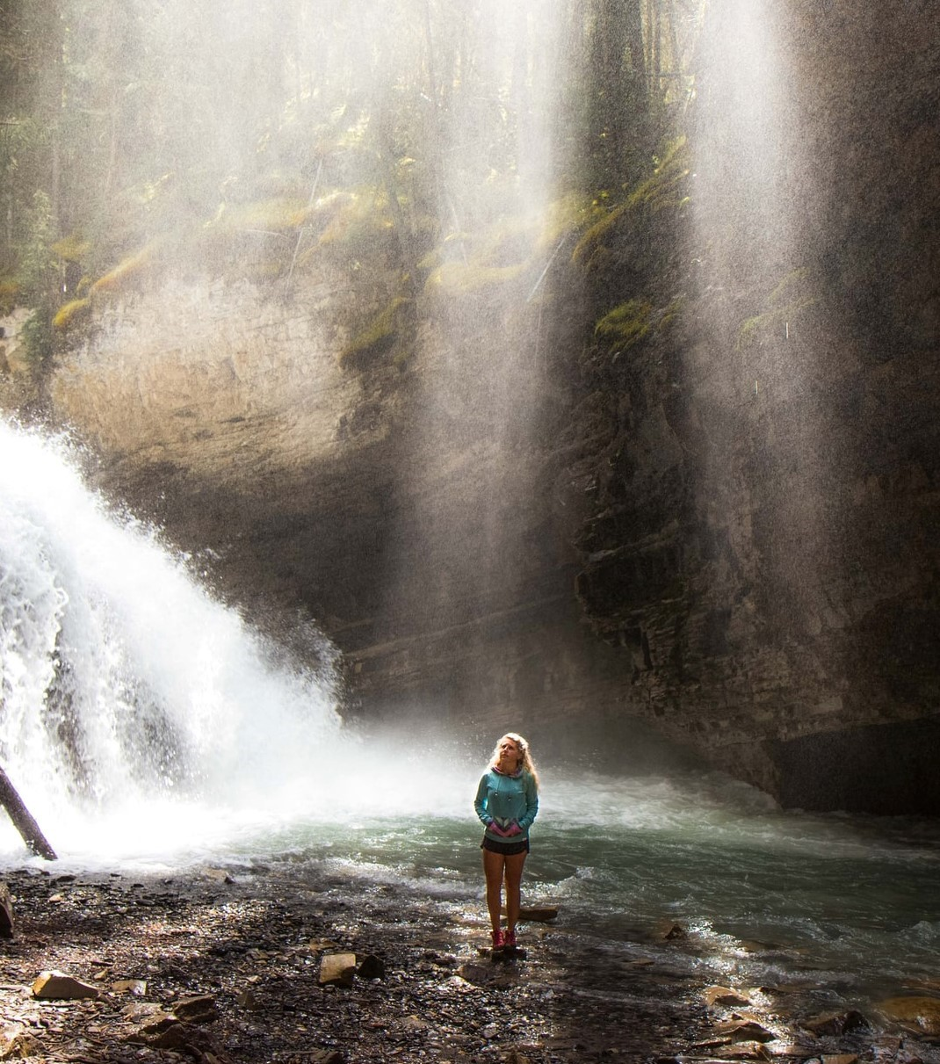
Luonnonympäristö
Fyysisiä terveysvaikutuksia
Stressihormonien määrä vähenee
Verenpaine laskee
Vastustuskyky paranee
Kunto kohoaa
Psyykkisiä terveysvaikutuksia
Mieli rauhoittuu ja virkistyy
Luovuus paranee
Sosiaalisia terveysvaikutuksia
Yhteiset elämykset lujittavat yhteisöllistyyttä
Henkisiä terveysvaikutuksia
Luonnon arvostaminen vahvistuu
Kuva: Unsplash.com / Kalen Emsley

Slide 10
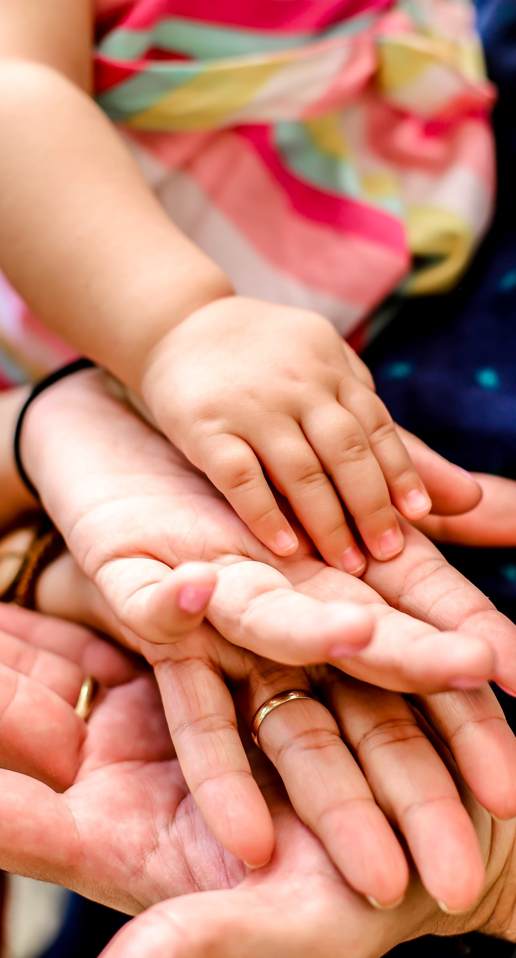
Parhaimmillaan psykososiaalinen ympäristö vahvistaa voimavaroja
Sosiaalisen tuen muotoja
Tunnetuki
läsnäolo, auttamishalu empatia
Informatiivinen tuki
tiedot, neuvot, ohjaus
Käytännön tuki
palvelukset, rahallinen tuki
Henkinen tuki
yhteiset arvot, toisen ihmisen arvostaminen, elämänkatsomus
Kulttuuri on tärkeä osa psykososiaalista ympäristöä
Yhtenäinen tapa ajatella ja toimia lisää yhteisöllisyyden tunnetta.
Kulttuurien moninaisuus rikastuttaa ajattelua.
Kulttuuriharrastuksiin ja tapahtumiin osallistuminen lisää hyvinvointia.
Kuva: Unsplash.com / Luana Azevedo

Slide 11
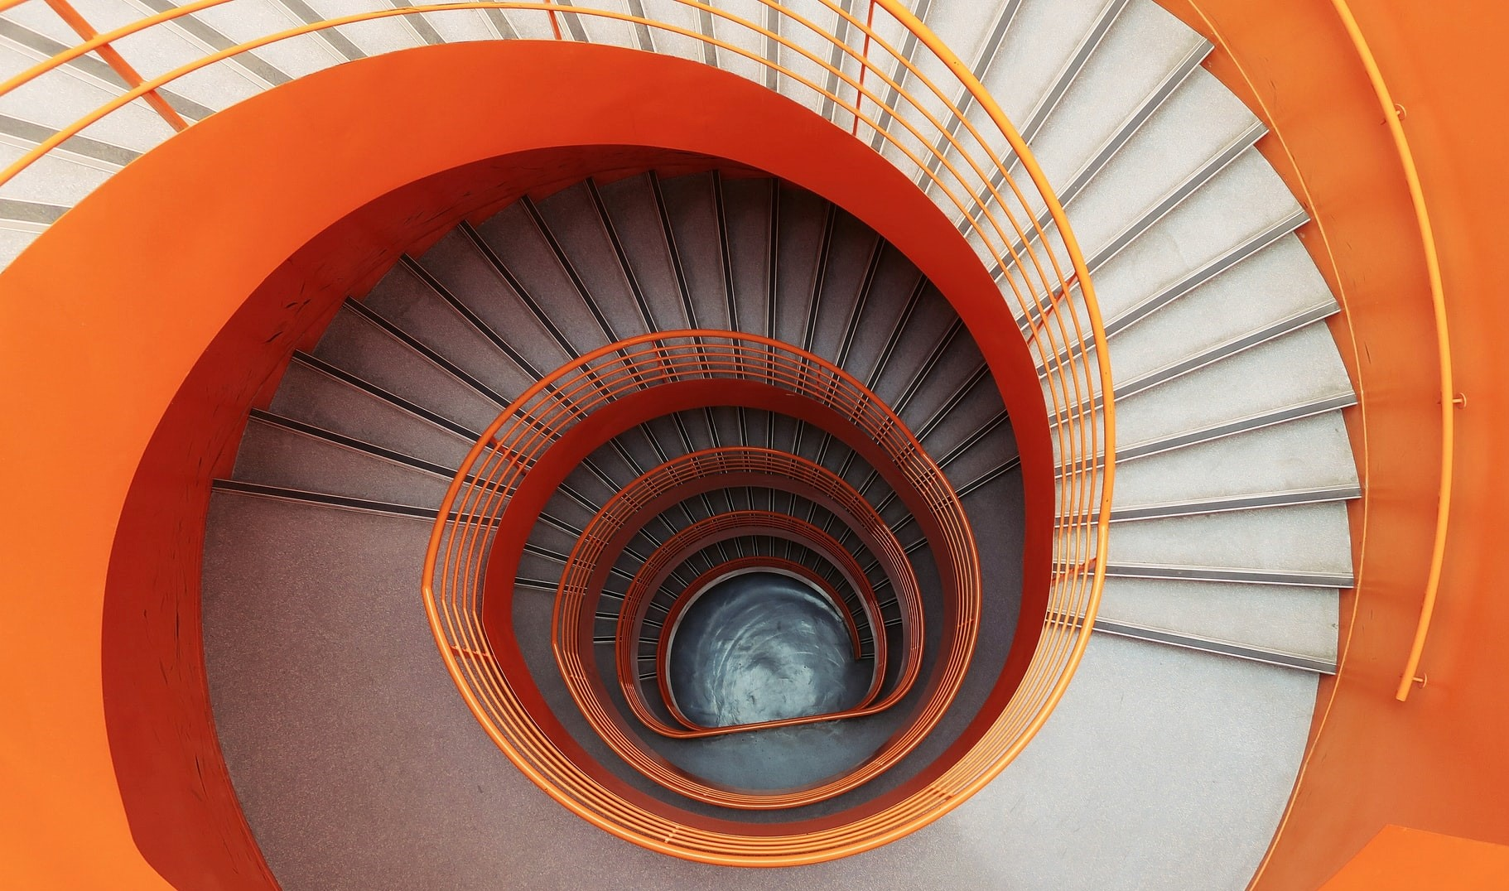
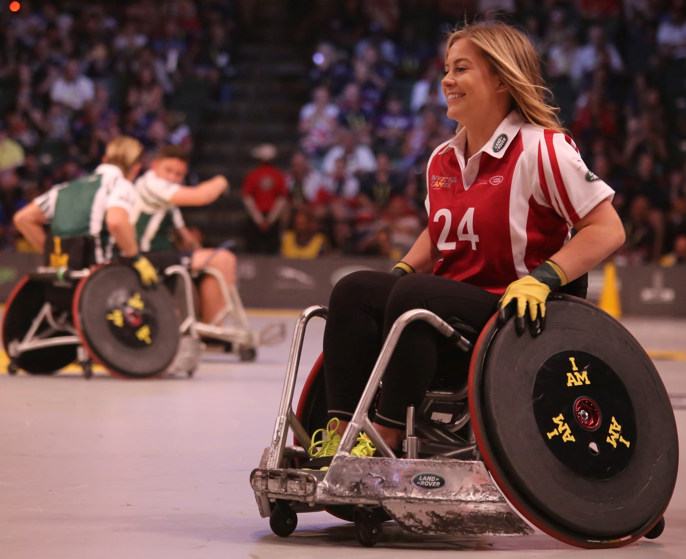
Esteetön ympäristö lisää toimintamahdollisuuksia
Fyysinen ympäristön esteettömyys
Rakennetusta ympäristöstä poistetaan liikkumiseen, näkemiseen ja kuulemiseen liittyviä esteitä
Psykososiaalisen ympäristön esteettömyys
Suvaitsevaisuus, yhteisöllisyys, kannustus
Kuva: Unsplash.com / Maxime Lebrun
Kuva: Unsplash.com / Audi Nissen

Slide 12
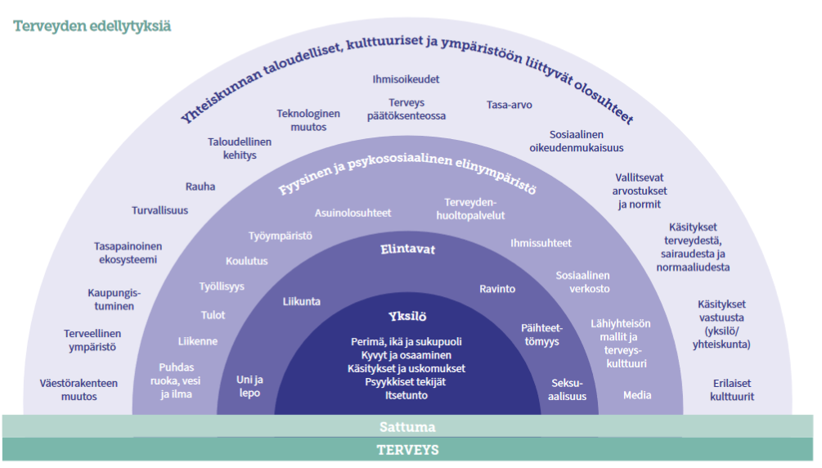
Hyvin toimiva yhteiskunta tarjoaa puitteet terveydelle

